Slide 1
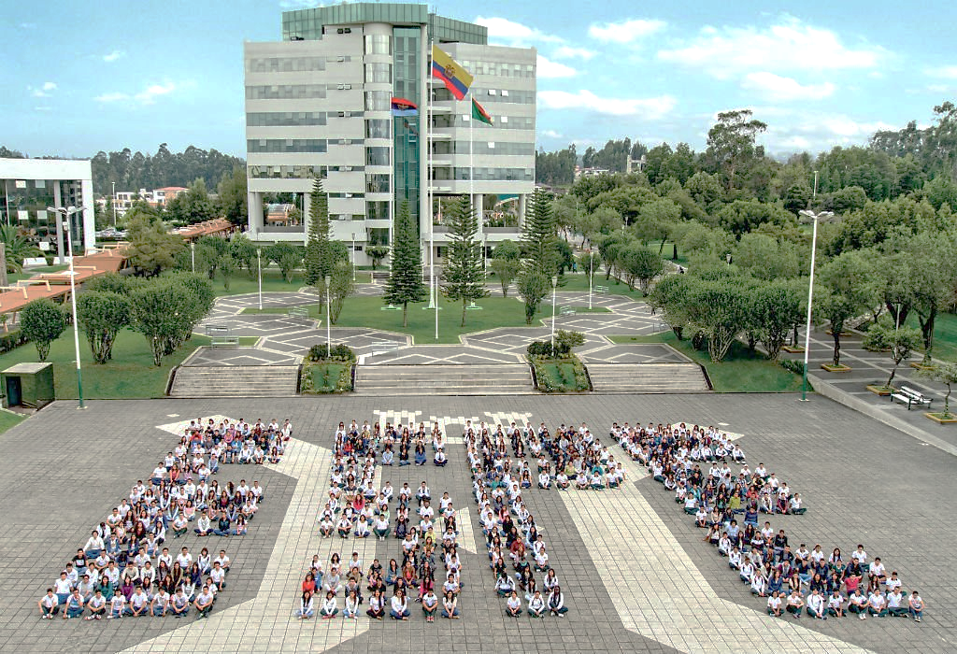
DEPARTAMENTO DE CIENCIAS ECONÓMICAS, ADMINISTRATIVAS Y DE COMERCIO TRABAJO DE TITULACIÓN, PREVIO A LA OBTENCIÓN DEL TÍTULO DE INGENIERO EN FINANZAS – CONTADOR PÚBLICO AUDITOR
TEMA: BARRERAS DE INNOVACIÓN EN LAS PYMES ECUATORIANAS POR EL PERÍODO 2009-2014
AUTORES: TAIMAL MENDEZ, LAURA LUCIA
VILLAMIL JARAMILLO, JIMENA ALEXANDRA DIRECTOR: ING. SIMBAÑA TAIPE, LUIS ENRIQUE, Ph. D

Slide 2
“La fuerza y el crecimiento vienen solo a través del esfuerzo y la lucha continua”
Napoleón Hill

Slide 3
Índice
Antecedentes
Justificación
Objetivo general
Objetivos específicos
Introducción
Datos y muestra
Definición y evolución de las variables
Estrategia y especificación del modelo
Capítulo II
Capítulo III
Análisis Univariante
Análisis Multivariante
Innovación
Teoría
Pymes e innovación
Barreras de innovación
Variables independientes
Capítulo I
Conclusiones
Recomendaciones
Aportaciones
Limitaciones
Futuras líneas de investigación
Capítulo IV

Slide 4
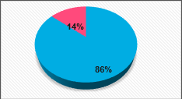
Antecedentes
Justificación
No permiten el buen funcionamiento y desarrollo de la innovación
Motiva a la creación de políticas públicas enfocadas en fomentar la innovación
Disminuye la probabilidad de crecimiento y supervivencia de las empresas
.
Permite desarrollar estrategias que favorecen y estimulan la productividad de las pymes.
Escasas investigaciones sobre las barreras de innovación en países en desarrollo
Posibilita la toma de decisiones empresariales orientadas en incrementar el crecimiento y la supervivencia.
Unicamente el 14% de las pymes desarrollan actividades de innovación

Slide 5
Tejido Empresarial Ecuatoriano
Código Orgánico de la Producción, Comercio e Inversiones
Tamaño | Numero de trabajadores | Nivel de Ingresos
Microempresas | De 1 a 9 trabajadores | Ingresos menores a $100.000,00
Pequeñas | De 10 a 49 trabajadores | Ingresos entre $100.001,00 y $1'000.000,00
Medianas | De 50 a 199 trabajadores | Ingresos entre $1'000.001,00 y $5'000.000,00
Grandes | Más de 200 trabajadores | Ingresos superiores a los $5'000.001,00
39%
44%
Superintendencia de Compañías (2014)
Superintendencia de Compañías (2018)

Slide 6
PYMES
Empresas que cumplen los parámetros establecidos por la Superintendencia de Compañías, Valores y Seguros.
Cada diez puestos de trabajo, tres son generados por las pymes
.
Producen el 25% del PIB no petrolero en el país
.
Generadoras de empleo en un 60%
Son escasas las pymes que se involucran en actividades de innovación
Principalmente por los costos altos, la falta de financiamiento y personal calificado
Representan el 90% del total de organizaciones

Slide 7
Barreras de la innovación
Barreras de Innovación
De costo, de mercado y de conocimiento
Son cualquier elemento que influye negativamente en la innovación
Disminuye la probabilidad de adquirir competitividad en el mercado y crecimiento empresarial
Piater (1984)

Slide 8
Objetivo General
Determinar el impacto que generan diversas variables sobre las barreras de innovación, mediante el modelo Logit con datos de panel de efectos fijos, empleando variables independientes con características empresariales y de innovación

Slide 9
Revisión de la Literatura
Innovación
Teoría de la destrucción creativa
Es un elemento imprescindible en una era de intensa competencia global
Es un factor clave de la competitividad
Contribuye al crecimiento y desarrollo económico
Permite aumentar la eficiencia y la creatividad
Tipos de innovación
Objetivo
De Producto
De Procesos
De Marketing
Organizacional
Destruye para crear algo nuevo o mejorado
Capítulo I
Capítulo II
Capítulo III
Capítulo IV

Slide 10
Revisión de la Literatura
Teoría de la destrucción creativa
Para crear nuevos o mejorados productos y procesos
Se destruyen viejas empresas y modelos de negocio
Invención
Innovación
Imitación
Etapas
1
2
Objetivo
Capítulo I
Capítulo II
Figura de vital importancia del sistema económico
Capítulo III
Rompe con la economía estática
Estimula la innovación y la inversión
Capítulo IV
Determina el éxito empresarial

Slide 11
Revisión de la Literatura
Pymes e innovación
Barreras de innovación
Desarrollo y fortalecimiento empresarial
Supervivencia
Competitividad
Mayor Productividad
Objetivo
Retrasan
Complican
Impiden
La actividad innovadora
Capítulo I
Capítulo II
Capítulo III
Capítulo IV

Slide 12
Revisión de la Literatura
Barreras de Innovación
Dificulta desarrollar proyectos de innovación con éxito
Se enfocan en conocer si las empresas disponen de recursos económicos
Barreras de costo
Objetivo
Se orientan a tener una mejor comprensión del estado en el que se encuentra el mercado
Capítulo I
Barreras de mercado
Capítulo II
Permiten comprender si las empresas tienen información adecuada
Capítulo III
Barreras de conocimiento
Capítulo IV

Slide 13
Revisión de la Literatura
Objetivo
Capítulo I
Capítulo II
Capítulo III
Capítulo IV

Slide 14
Revisión de la Literatura
Barreras de Costo
Falta de financiamiento interno
Falta de financiamiento externo
Barreras de Mercado
Mercado dominado por empresas establecidas
Incertidumbre de la demanda para bienes o servicios innovadores
Barreras de Conocimiento
Falta de personal calificado en la empresa
Falta de información sobre tecnología
Costos altos de innovación
Falta de información sobre los mercados
Dificultad para encontrar socios de cooperación para innovación
Objetivo
Capítulo I
Capítulo II
Capítulo III
Capítulo IV

Slide 15
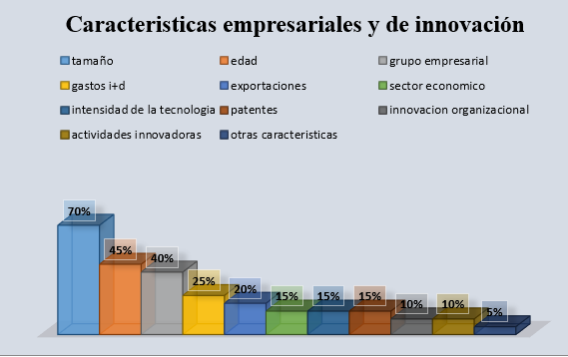
Revisión de la Literatura
Objetivo
Capítulo I
Capítulo II
Capítulo III
Capítulo IV

Slide 16
Metodología
DEPURACIÓN
Encuestas nacionales de actividades de innovación del INEC
1ª etapa: Población de las encuestas de innovación
2ª etapa: Muestreo aleatorio estratificado
3ª etapa: Depuración de la muestra
4ª etapa: Muestra final
Objetivo
3.470 grandes empresas
Capítulo I
Periodo 2009-2011
2.815
Muestra final: 5.205 pymes
Capítulo II
Base inicial está compuesta de 24.429 empresas
7.603
9.090
Periodo 2012-2014
6.275
415 información de un año
Capítulo III
16.644 observaciones
16.826
Capítulo IV

Slide 17
Metodología
DATOS Y MUESTRA
Explotación de minas y canteras
Objetivo
Industrias manufactureras
Capítulo I
Sectores económicos
Capítulo II
Comercio
Agrupados
en 14 actividades económicas
Capítulo III
Servicios
Capítulo IV

Slide 18
Metodología
Tipo de variables | Grupo | Factor | Descripción | Cálculo
Variables dependientes | Barreras de costo | Barr1 | Falta de financiamiento interno. | 1 si la empresa registra como altamente significativo el obstáculo a la innovación y 0 para todos los demás
 |  | Barr2 | Falta de financiamiento externo
 |  | Barr3 | Costos altos de innovación.
 | Barreras de mercado | Barr4 | Incertidumbre de la demanda para bienes o servicios innovadores.
 |  | Barr5 | Mercado dominado por empresas establecidas.
 | Barreras de conocimiento | Barr6 | Falta de personal calificado en la empresa.
 |  | Barr7 | Falta de información sobre tecnología
 |  | Barr8 | Falta de información sobre los mercados.
 |  | Barr9 | Dificultad para encontrar socios de cooperación para innovación.
Variables independientes | Características Empresariales | Size | Tamaño | 1 si la empresa es pequeña y 0 mediana
 |  | Age | Edad | 1 si la empresa es joven (menor a 20 años) y 0 madura (mayor a 20 años).
 |  | Grep | Grupo empresarial | 1 si la empresa pertenece a un grupo empresarial y 0 en caso contrario.
 | Características de innovación | Gii | Gastos I+D | 1 si la empresa registra un rubro de gastos I+D y 0 en caso contrario.
 |  | Pat | Patentes | 1 si la empresa tiene patentes y 0 en caso contrario
 |  | Innor | Innovación organizacional | 1 si la empresa aplica innovación organizacional y 0 caso contrario
Objetivo
Capítulo I
Capítulo II
Capítulo III
Capítulo IV

Slide 19
Metodología
Evolución de las empresas por tamaño (2009-2014)
factor determinante del crecimiento
Objetivo
se relaciona con la capacidad innovadora
Capítulo I
Pequeñas
Medianas
Capítulo II
MIN: 72%
MAX: 28%
Capítulo III
MAX: 88%
MIN: 12%
Promedio
84%
Promedio
16%
Capítulo IV

Slide 20
Metodología
Evolución de las pymes por edad (2009-2014)
Número de años desde su creación
Objetivo
indicador de la consolidación y estabilidad
Capítulo I
MAX
19 años
Capítulo II
MIN
13 años
Capítulo III
Promedio
edad
16 años
Capítulo IV

Slide 21
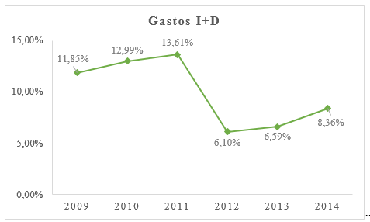
Metodología
Crear nuevo conocimiento científico o técnico
Evolución de las empresas que realizan I+D (2009-2014)
Objetivo
Desarrollo económico sostenible
Capítulo I
MAX
13.6%
Capítulo II
MIN
6.1%
Capítulo III
Promedio del I+D
9.92%
Capítulo IV

Slide 22
Metodología
Grupo empresarial
Patentes
Innovación organizacional
Objetivo
Conjunto de asociaciones entrelazadas con fines productivos
Derecho de propiedad de 20 años
Nueva forma de organizar o gestionar a la organización
Capítulo I
Capítulo II
Transferencia de tecnología, conocimiento e innovación
Permite aprovechar los recursos materiales y financieros de forma más efectiva
Novedad, nivel inventivo y aplicación industrial
Capítulo III
Promedio
9%
Promedio
9%
Promedio
25%
Capítulo IV

Slide 23
Metodología
Regresión logística
Con datos de panel
De efectos fijos
Objetivo
Exploran la relación entre predictor y variables de resultado
ESTRATEGIA DE ESTIMACIÓN
Datos de panel
Efectos fijos
Capítulo I
No elimina el sesgo de las variables que se encuentran dentro de un mismo grupo
Controla la heterogeneidad no observada
Efectos aleatorios
Capítulo II
Baronio y Vivanco (2014)
Es menor a 0.05, existe correlación y se elige el modelo de efectos fijos
Capítulo III
Test de Hausman
p valor
Capítulo IV
Es mayor a 0.05, se considera el modelo de efectos aleatorios.
Jerry Allen Hausman (1978)

Slide 24
Metodología
ESPECIFICACIÓN DEL MODELO
60%
Es de gran utilidad para muestras extensas
Los resultados del coeficiente son interpretados de forma sencilla y pueden ser evaluados mediante bondades de ajuste propias del modelo .
Es un modelo simple y de uso extendido, ideal para analizar variables dependientes binarias
Objetivo
Modelo Logit
Capítulo I
Berkson (1944)
Capítulo II
Capítulo III
MODELO DE BARRERAS DE INNOVACIÓN
Capítulo IV
Pellegrino, 2018

Slide 25
Resultados empíricos
ESTADÍSTICOS DESCRIPTIVOS
Variable | Obs. | Mean | Std. Dev. | Min. | Max.
Size | 16,644 | 0,814268 | 0,3626118 | 0 | 1
Age | 16,644 | 15,51268 | 12,44412 | 0 | 195
Emp | 16,644 | 32,03232 | 53,25452 | 1 | 3531
Grep | 16,644 | 0,089702 | 0,2857629 | 0 | 1
Gii | 16,644 | 0,089641 | 0,2856766 | 0 | 1
Pat | 16,644 | 0,089762 | 0,2858492 | 0 | 1
Innor | 16,644 | 0,255167 | 0,4359682 | 0 | 1
Objetivo
Capítulo I
Capítulo II
Capítulo III
Capítulo IV

Slide 26
Resultados empíricos
MODELO LOGIT CON DATOS DE PANEL DE EFECTOS FIJOS
Objetivo
Variables | Barreras de costo
 | barr1 | barr2 | barr3
 | Falta de fondos dentro de su empresa o grupo" para las actividades de innovación | Falta de financiamiento de fuentes externas a la empresa" para las actividades de innovación | Costos de innovación muy altos
size | 0,075581 | 0,80185093* | 0,74434377*
age | 0,6515945 | 0,37820681 | 0,8725784*
grep | 0,62141303 | 0,34168328 | 0,39323534
gii | 1,1154271*** | 0,61619854* | 1,3932723***
pat | 1,0783487** | 0,19385192 | 1,0124647***
innor | 1,2459871*** | 1,1343535*** | 0,7380897***
Capítulo I
Capítulo II
Capítulo III
Capítulo IV

Slide 27
Resultados empíricos
MODELO LOGIT CON DATOS DE PANEL DE EFECTOS FIJOS
Objetivo
Variables | Barreras de mercado
 | barr4 | barr5
 | Mercado dominado por empresas establecidas | Incertidumbre de la demanda para bienes o servicios innovadores
size | 0,32545276 | 0,0853611
age | -0,29590083 | -0,13040327
grep | -0,14590098 | -0,15132782
gii | 1,3969519*** | 1,3036379***
pat | -0,70665743 | 0,91400011**
innor | 0,43797846* | 1,0180286***
Capítulo I
Capítulo II
Capítulo III
Capítulo IV

Slide 28
Resultados empíricos
MODELO LOGIT CON DATOS DE PANEL DE EFECTOS FIJOS
Variables | Barreras de conocimiento
 | barr6 | barr7 | barr8 | barr9
 | Falta de personal calificado en la empresa" para las actividades de innovación | Falta de información sobre tecnología | Falta de información sobre los mercados | Dificultad para encontrar socios de cooperación para innovación
size | 1,1903814** | 0,59671119 | 0,92075558** | 0,604404
age | -0,33485308 | -0,74154273 | -1,0333339* | 0,20377621
grep | -0,30477099 | -1,6711824** | -0,43829191 | -1,4138963**
gii | 1,1396439*** | 1,4635369*** | 1,6563366*** | 1,0461179***
pat | 0,5735806* | 0,34273147 | 0,63632523* | 0,85448181**
innor | 0,85814902*** | 0,39315468 | 0,40799308* | 0,21619514
Objetivo
Capítulo I
Capítulo II
Capítulo III
Capítulo IV

Slide 29
VALIDACIONES DE LA REGRESIÓN LOGÍSTICA
Bondades de ajuste globales
LR Chi-cuadrado
Evidencia la asociación de las variables
Entre 45.96 a 100.30
Pseudo R2 de Mcfadden
Conocer el poder explicativo del modelo
Entre 5.81% y 10.64%,
McFadden's Adj R2
Determinar las diferencias significativas entre los valores
Entre 4.5% y 9.4%

Slide 30
Resultados empíricos
HIPÓTESIS 1
4.7 % de préstamos son para pymes
HIPÓTESIS 2
Determinante
Las pequeñas empresas ecuatorianas son mas sensibles a las barreras de costo y conocimiento
Conclusión
SE ACEPTA
Resultado
El Beta de la variable tamaño presenta una relación positiva significativa
Determinante
Las pymes jóvenes ecuatorianas presentan mayor sensibilidad a las barreras de costo
Conclusión
SE ACEPTA
Resultado
El Beta de la variable edad presenta una relación positiva significativa
PYMES
Expectativa de vida corta
Mas del 50% no superan los cinco años
Cerrar en un tiempo menor a 3 años
Fortalecimiento de estructura organizacional
Objetivo
Plan de Marketing
1.7 % de pymes realizan estudios de mercado
Planificación estratégica
Capítulo I
Capítulo II
Mejorar su imagen corporativa
Capítulo III
Capítulo IV
Desarrollar políticas publicas orientadas a brindar financiamiento externo
Destinar fondo públicos
Crear planes de acción y estrategias de capacitación del talento humano
Financiamiento que brinden tasas preferenciales y mayor plazo de pago
Capacitaciones gratuitas en temas financieros, tributarios y de mercado

Slide 31
Resultados empíricos
HIPÓTESIS 3
HIPÓTESIS 4
De 215 grupos económicos el 0.6% de las pymes pertenecen a un grupo
Determinante
Las pymes que invierten en I+D son mas sensibles a percibir barreras de costo, conocimiento y mercado
Conclusión
SE ACEPTA
Resultado
El Beta de la variable gastos I+D presenta una relación positiva significativa
Determinante
Las pymes que pertenecen a un grupo empresarial no son susceptibles a las barreras de costo y conocimiento.
Conclusión
SE ACEPTA
Resultado
El Beta de la variable grupo empresarial presenta una relación negativa significativa
El 16.69% de las empresas invierten en I+D
Universidades
Investigación e innovación
Políticas públicas
Planeación Estratégica
Gobierno
Empresas
Objetivo
20.9% de ingresos con relación al PIB
Capítulo I
Capítulo II
Capítulo III
Ventajas competitivas
Programas de integración entre pymes
Asesoramiento
Capítulo IV
Aplicar el modelo Triple Hélice
Fuentes de financiamiento con menos limitaciones

Slide 32
Resultados empíricos
HIPÓTESIS 5
1.500 dólares y una tasa anual de 1.000 dólares por 20 años
HIPÓTESIS 6
El 9% de las pymes invierten en innovación organizacional
Determinante
Las pymes que disponen de patentes son más susceptibles a las barreras de costo y de conocimiento.
Conclusión
SE ACEPTA
Resultado
El Beta de la variable patentes presenta una relación positiva significativa
Determinante
Las pymes que desarrollan una innovación organizacional son sensibles a las barreras de costo y conocimiento
Conclusión
SE ACEPTA
Resultado
El Beta de la variable innovación organizacional presenta una relación positiva significativa
Objetivo
Las pymes tienen descuentos de hasta el 90%
3 a 7 años
Capítulo I
Capítulo II
Capítulo III
Capítulo IV
Programas de apoyo para disminuir costos de inscripción
Plan de mejora para agilizar el tiempo de obtención de una patente
Implementar líneas de financiamiento, dirigidas a la innovación
Fomentar una cultura innovadora

Slide 33
Conclusiones y Recomendaciones
Conclusiones
Recomendaciones
Objetivo
Las pequeñas y jóvenes empresas son mas susceptibles a las barreras de innovación, especialmente sobre las de costo
Las políticas publicas deben estar orientadas a brindar apoyo a las pymes con el objetivo de incentivar las actividades de innovación
Capítulo I
Son escasas las pequeñas y medianas empresas que invierten en actividades y proyectos de innovación
Crear líneas de financiamiento acorde a las necesidades de las pymes que fomenten las actividades I+D
Capítulo II
Capítulo III
Se evidencian que existe deficiencias en el nivel educativo del talento humano en el país y que afectan a las pymes
Generar programas educativos para el personal, capacitaciones constantes y mantener un buen ambiente laboral para generar mayor competitividad
Capítulo IV
Existe poca asociación empresarial entre las pymes
Desarrollar programas de integración para generar ventajas competitivas conjuntas.

Slide 34
Principales aportaciones
Generar una línea base de la información relacionada a la situación de las pequeñas y jóvenes empresas
Evidenciar las deficiencias del talento humano de las pymes
Establecer políticas empresariales para tomar decisiones empresariales adecuadas.
Descubrir que las pequeñas empresas se ven afectadas por la falta de financiamiento externo y los costos altos de innovación
Conocer que las barreras de mercado son mas significativas para las pymes que desarrollan I+D
Objetivo
Capítulo I
Capítulo II
Investigar un sector representativo de la economía ecuatoriana
Utilizar un modelo Logit para datos de panel .
Emplear un periodo de estudio significativo
Contribuye a la escasa literatura existente
Capítulo III
Capítulo IV

Slide 35
Limitaciones de la investigación
Objetivo
2
4
Centrarse en cuatro sectores de la economía
Emplear una muestra de estudio enfocada sólo en las pequeñas y medianas empresas.
Emplear pocas variables empresariales significativas
Enfocarse en una sola estrategia de estimación lo que no permite reforzar los resultados
Capítulo I
Capítulo II
1
3
Capítulo III
Capítulo IV

Slide 36
Futuras líneas de investigación
Emplear otros modelos de estimación
Ponderar la variable edad
Objetivo
Capítulo I
Utilizar otras variables explicativas
Capítulo II
Capítulo III
Aplicar otros sectores de la economía ecuatoriana
Capítulo IV

Slide 37
“Nuestra recompensa se encuentra en el esfuerzo y no en el resultado. Un esfuerzo total es una victoria completa”
Mahatma Ganghi

